Slide 1




Разработка программного обеспечения для автоматизированного проведения экспериментов по изучению механизмов генерации синглетного кислорода
Студент-докладчик: Климов Богдан Алексеевич, гр. 22357
Научный руководитель: к.ф.-м.н., Ершов Кирилл Сергеевич
Место прохождения практики: ИХКГ СО РАН, гр. МФД

Slide 2
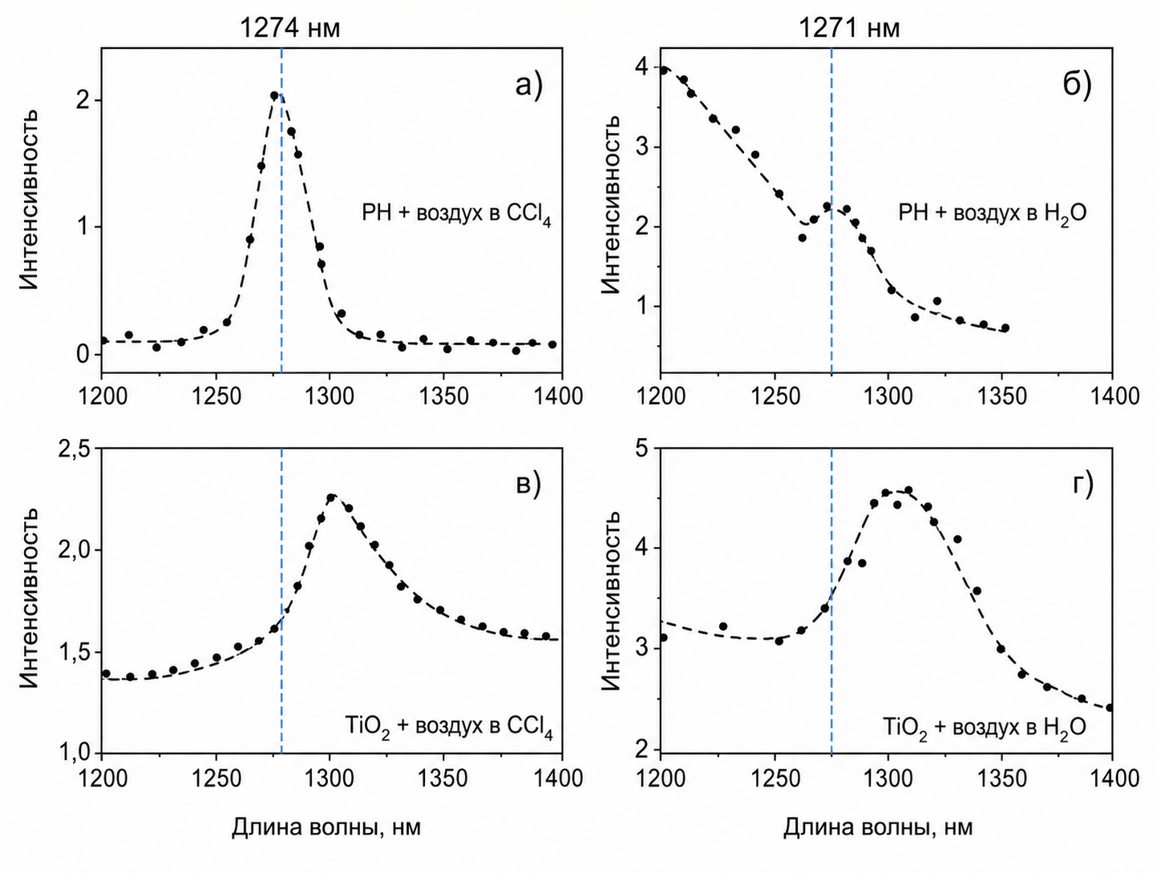

Область исследования
Автоматизация экспериментальных исследований в физической химии и спектроскопии, включая управление оборудованием, сбор данных и обработку сигналов для получения спектров люминесценции синглетного кислорода.
$PH$ – фотолюминофор.
${CCI}_{4}$ – тетрахлорметан.
$TiO_{2}$ – диоксид титана.
$H_{2}O$ – вода.
а) $PH$ на воздухе в ${CCI}_{4}$.
б) $PH$ на воздухе в $H_{2}O$.
в) $TiO_{2}$ на воздухе в ${CCI}_{4}$.
г) $TiO_{2}$ на воздухе в $H_{2}O$.
Источник:
Demyanenko A. V., Bogomolov A. S., Dozmorov N. V. et al., The Journal of Physical Chemistry C, 2019.
Примеры спектров люминесценции синглетного кислорода
2

Slide 3
Актуальность работы
Длительный ручной сбор и обработка данных с измерительного оборудования.
Необходимость постоянного присутствия исследователя в эксперименте.
Невозможность измерений при быстром фоторазложении активирующего вещества.
Таким образом, существует необходимость создания автоматизированной системы синхронного управления приборами и обработки данных.
3

Slide 4
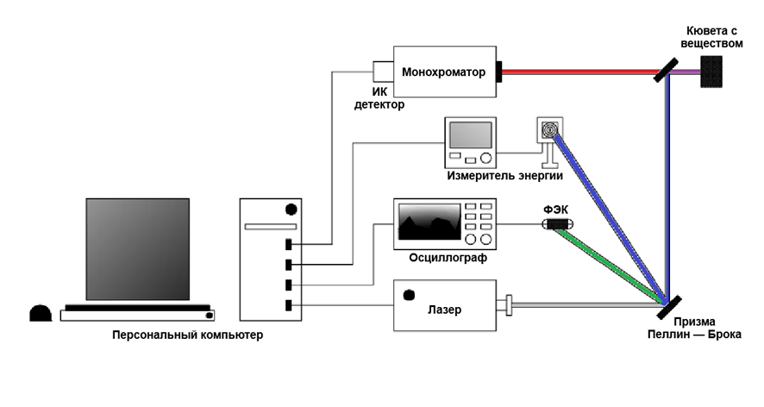
Цель работы
Разработать программное обеспечение для автоматизации эксперимента по регистрации спектров люминесценции синглетного кислорода.
Схема экспериментальной установки
4

Slide 5
Основные задачи
Реализация модулей для управления лазером, монохроматором, осциллографом и измерителем энергии.
Реализация модулей для построения спектра методами интегрирования и аппроксимации.
Разработка удобного графического интерфейса для управления экспериментом.
Реализация модуля автоматической калибровки оборудования по эталонным измерениям.
Проведение тестирования программного обеспечения в условиях реального эксперимента.
5

Slide 6
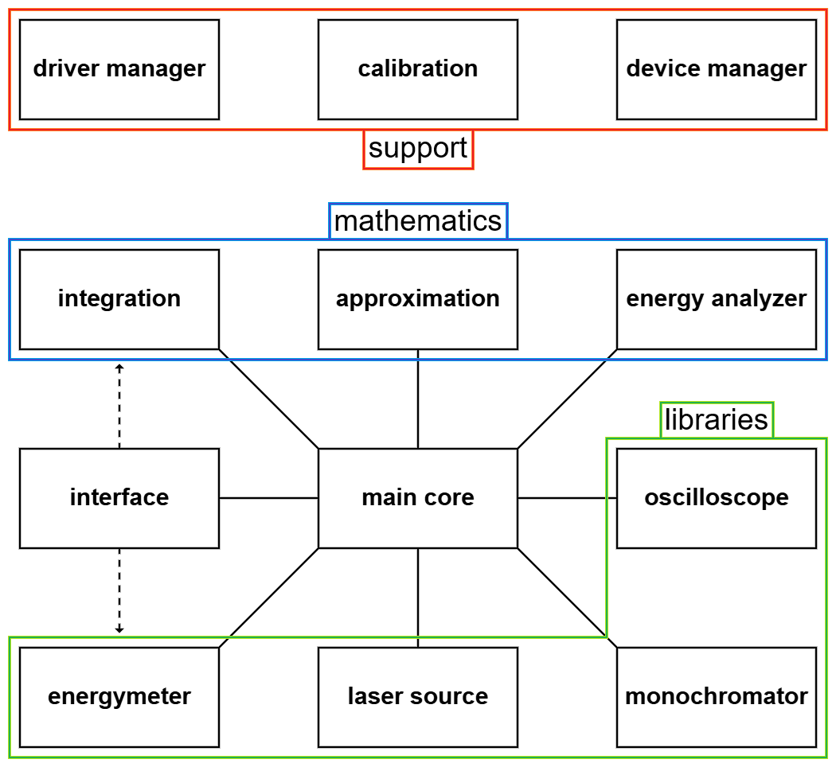
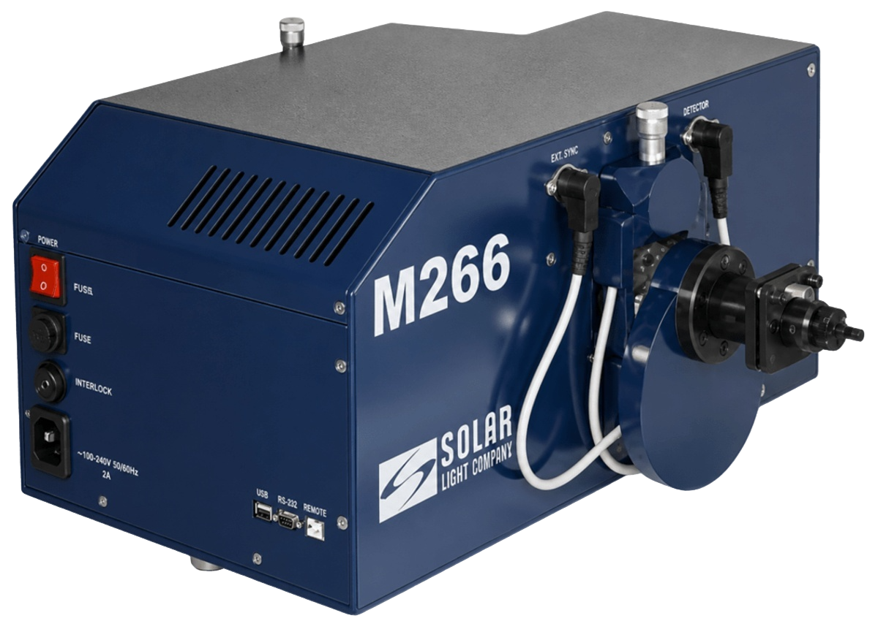
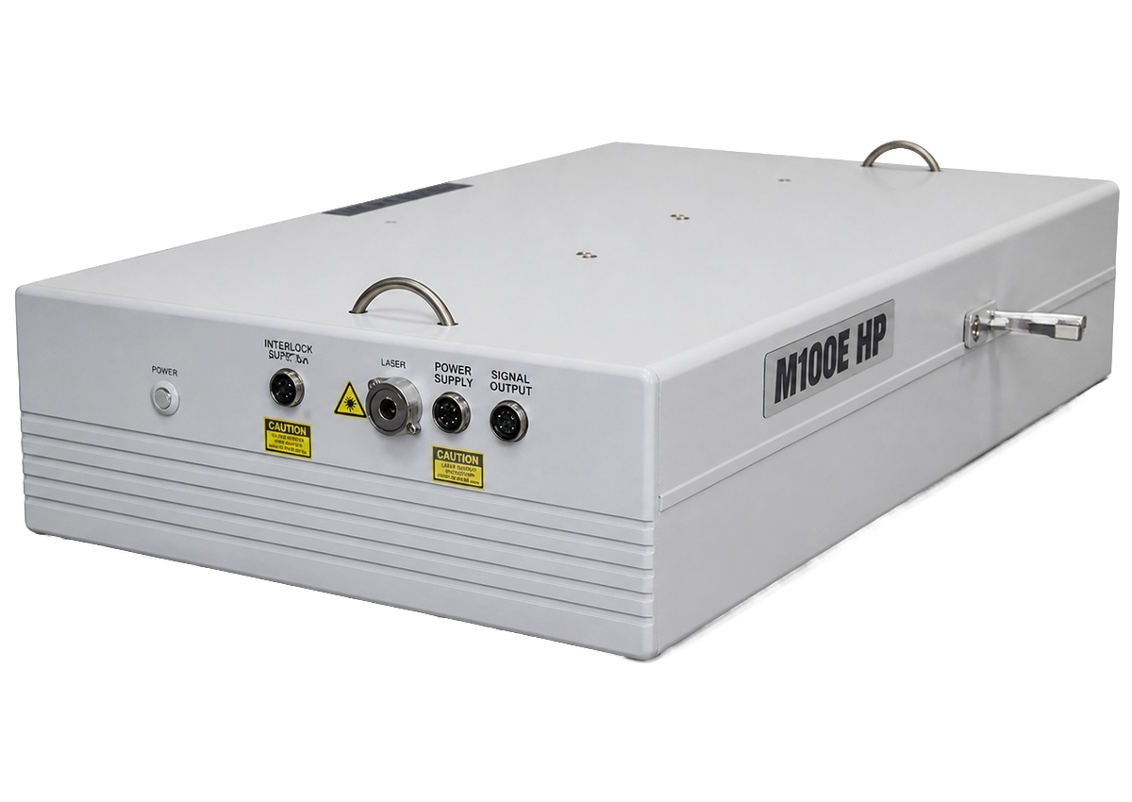
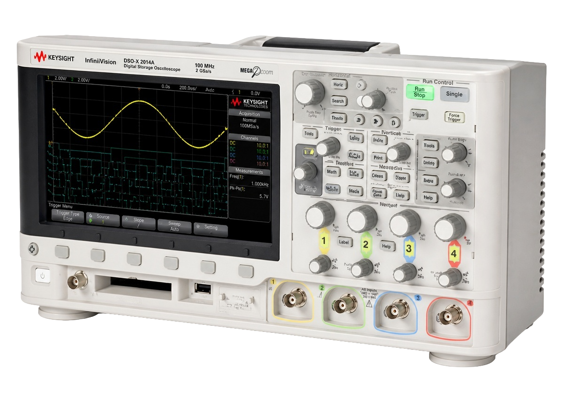
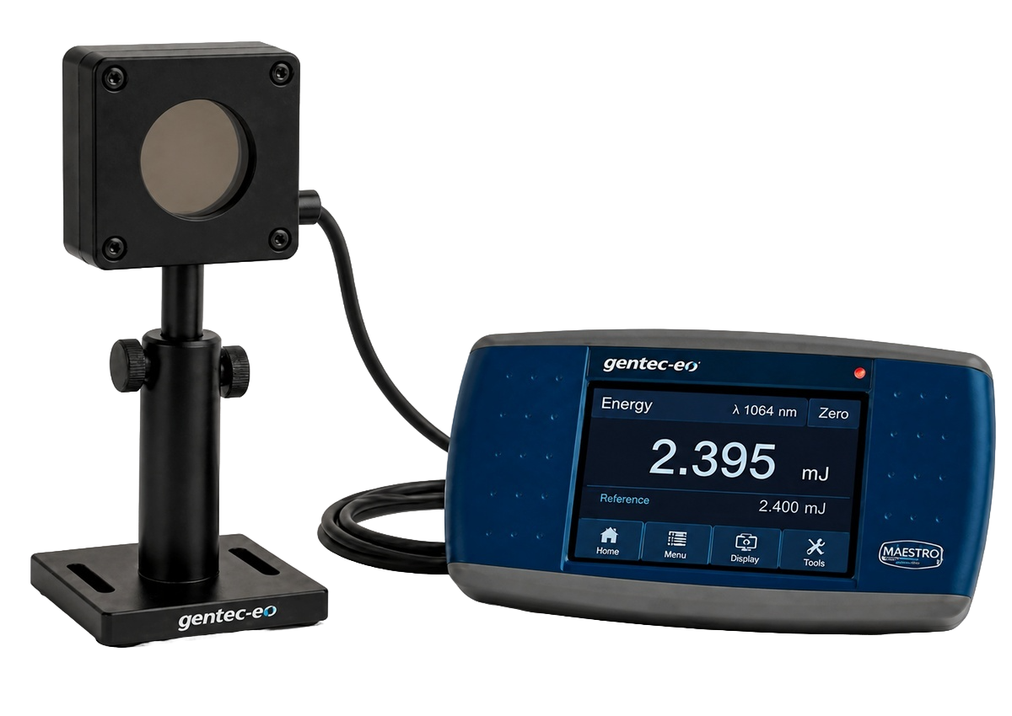
Структура комплекса
Монохроматор M266-IV
(Solar Laser Systems)
Лазер LS-2145-OPO
(OPO, Lotis Tii 2145)
Осциллограф MSOX2024A
(Keysight)
Энергометр QE25SP-S-MT-D0
(Gentec-EO)
Схема программного обеспечения
6

Slide 7
Модуль монохроматора
Задача: Создание библиотеки для управления монохроматором.
Реализация:
Работа через USB-порт.
Использование драйвера Cypress CYUSB.
Использование SDK от производителя.
Реализация обёртки для Python через ctypes.
Результат: Библиотека работает через USB с использованием драйвера, SDK и обёртки ctypes.
7

Slide 8
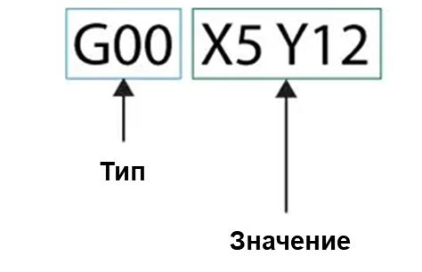

Модуль лазера
Задача: Создание библиотеки для управления лазером.
Реализация:
Установка драйвера виртуального порта.
Работа через COM-порт.
Протокол на основе G-кодов.
Результат: Библиотека работает через драйвер виртуального COM-порта (Prolific) с использованием G-кодов для управления.
Пример команды G-кода
8

Slide 9
Модуль осциллографа
Задача: Создание библиотеки для управления осциллографом.
Реализация:
Работа через USB-порт.
Использование драйвера USBTMC.
Использование протокола SCPI.
Результат: Библиотека работает через USB-порт с использованием встроенного в Windows драйвера USBTMC и протокола SCPI для измерительных приборов.
9

Slide 10

Модуль измерителя энергии
Задача: Создание библиотеки для управления измерителем энергии.
Реализация:
Установка драйвера виртуального порта.
Работа через COM-порт.
Использование текстового протокола Text Mode.
Результат: Библиотека работает через драйвер виртуального COM-порта (FTDI) с использованием текстовых команд.
10

Slide 11
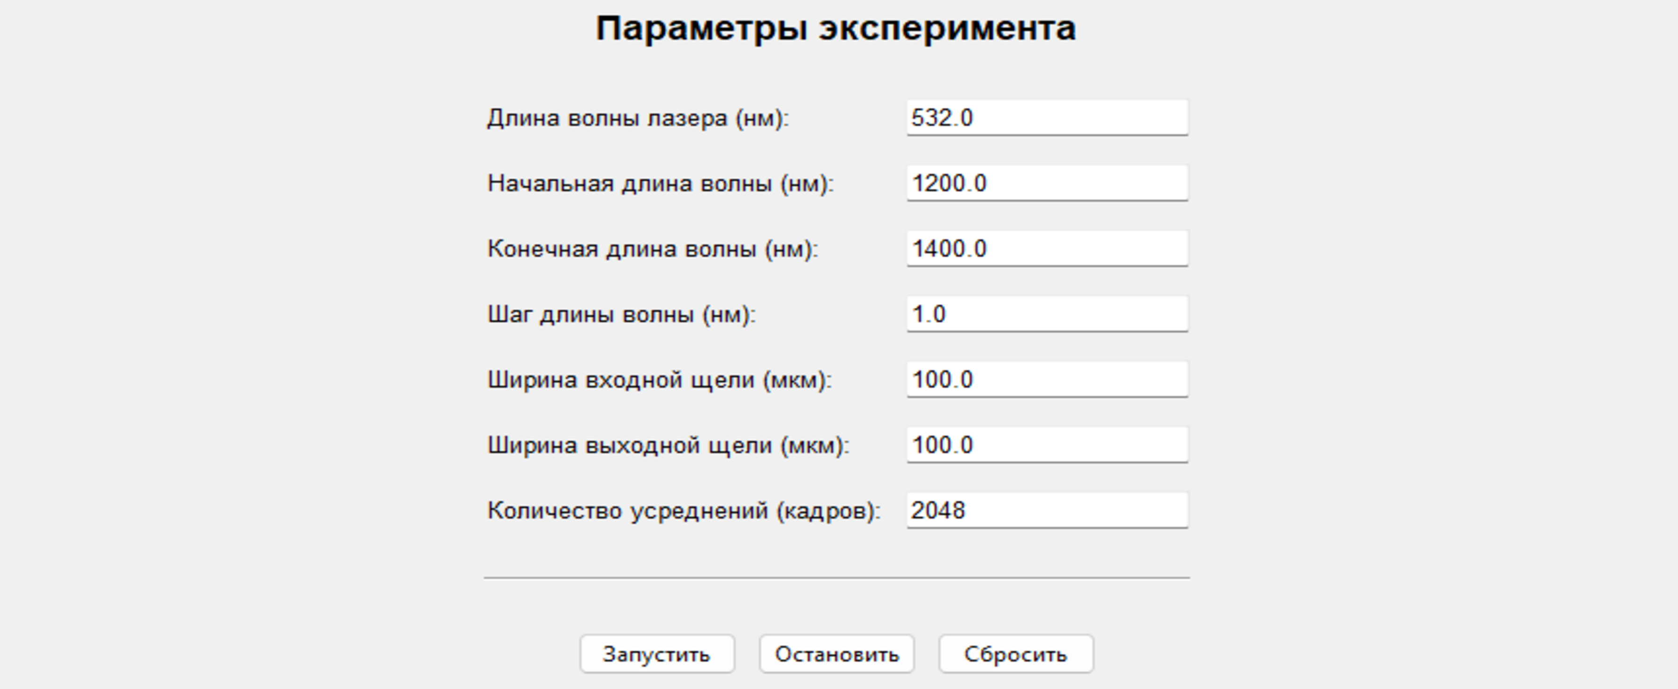
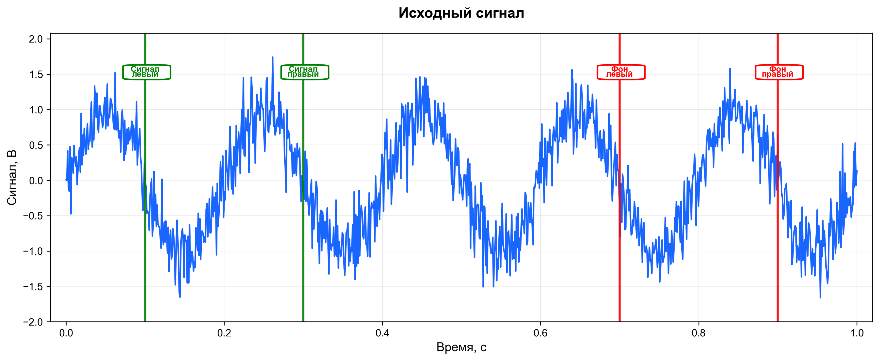
Модуль интерфейса
Возможности:
Задание параметров эксперимента.
Запуск эксперимента.
Возможности:
Отображение исходного сигнала с осциллографа.
Интерактивное задание границ интегрирования.
11

Slide 12
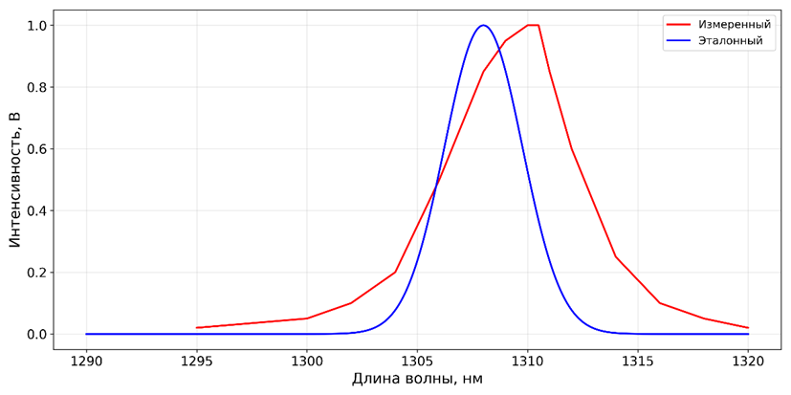
Проведение тестирования
Пример зарегистрированного спектра
12

Slide 13
Полученные результаты
Разработаны модули управления лазером, монохроматором, осциллографом и измерителем энергии.
Реализованы модули для построения спектра методами интегрирования и аппроксимации.
Разработан графический интерфейс для удобного управления экспериментом.
Реализован модуль автоматической калибровки оборудования по эталонным измерениям.
Проведено успешное тестирование программного обеспечения в условиях реального эксперимента.
13

Slide 14
Разработка программного обеспечения для автоматизированного проведения экспериментов по изучению механизмов генерации синглетного кислорода
Студент-докладчик: Климов Богдан Алексеевич, гр. 22357
Научный руководитель: к.ф.-м.н., Ершов Кирилл Сергеевич
Место прохождения практики: ИХКГ СО РАН, гр. МФД

Slide 15
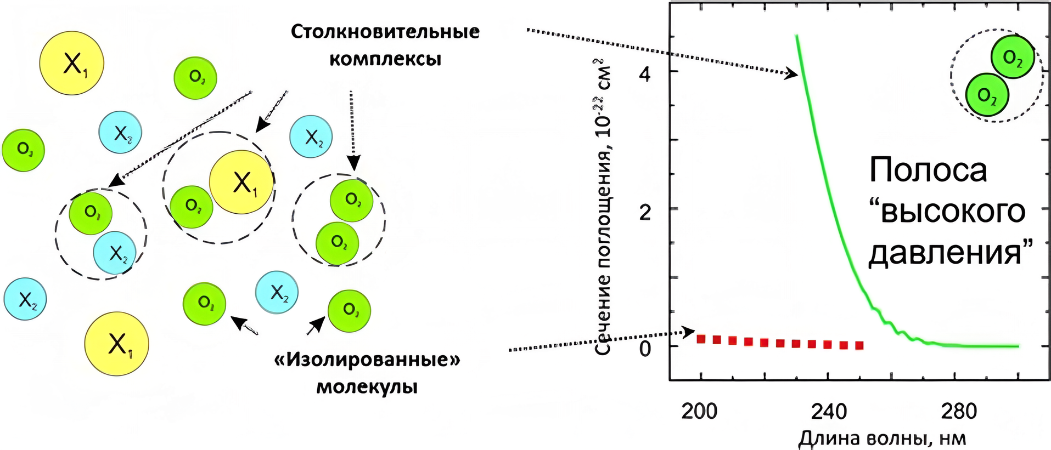
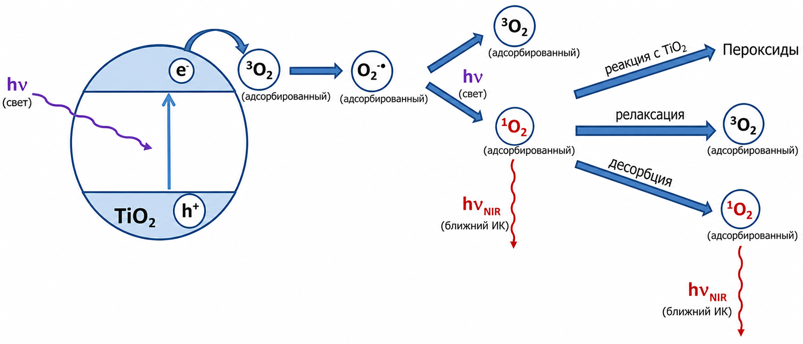

Синглетный кислород
Синглетный кислород $\left(O_{2}\left(a^{1}Δ_{g}\right)\right)$— это электронно-возбуждённая форма молекулы кислорода. Благодаря высокой химической активности он используется в фотодинамической терапии, фотокатализе, очистки воды или газа и т. д.
Образование синглетного кислорода из столкновительных комплексов молекул
Схема образования синглетного кислорода
при облучении оксида титана
15

Slide 16
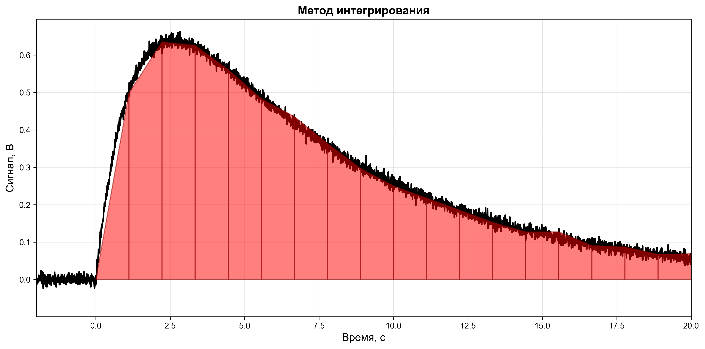
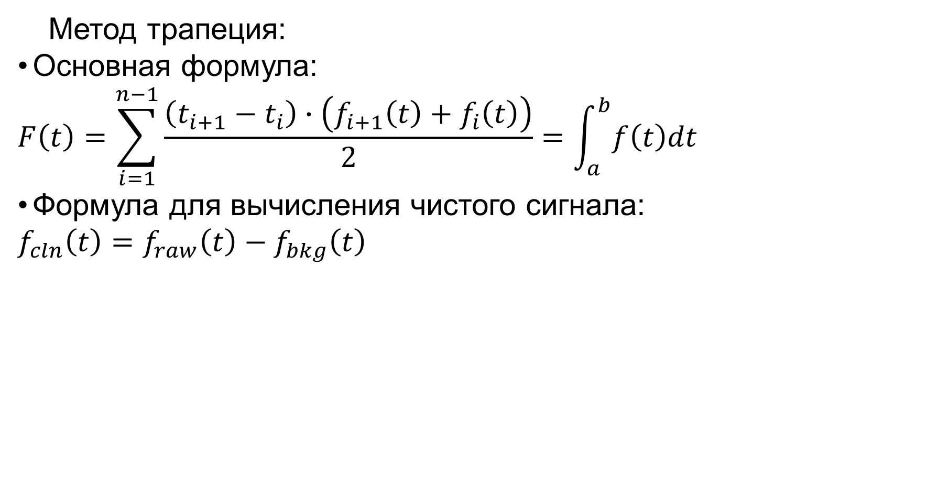
Метод интегрирования
Метод трапеция:
Основная формула:
$$F\left(t\right)=\sum_{i=1}^{n−1}{\frac{\left(t_{i+1}−t_{i}\right)∙\left(f_{i+1}\left(t\right)+f_{i}\left(t\right)\right)}{2}}=\int_{a}^{b}{f\left(t\right)dt}$$
Формула для вычисления чистого сигнала:
$$f_{cln}\left(t\right)=f_{raw}\left(t\right)−f_{bkg​}\left(t\right)$$
16

Slide 17
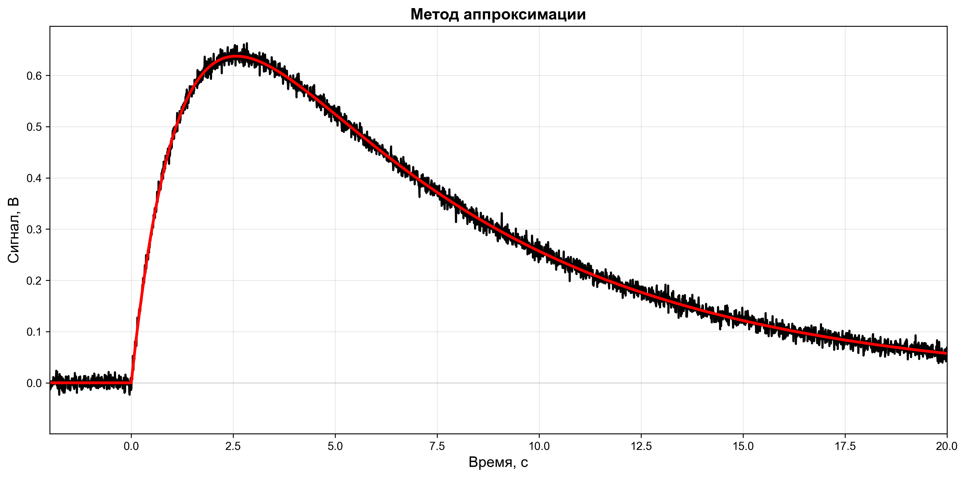
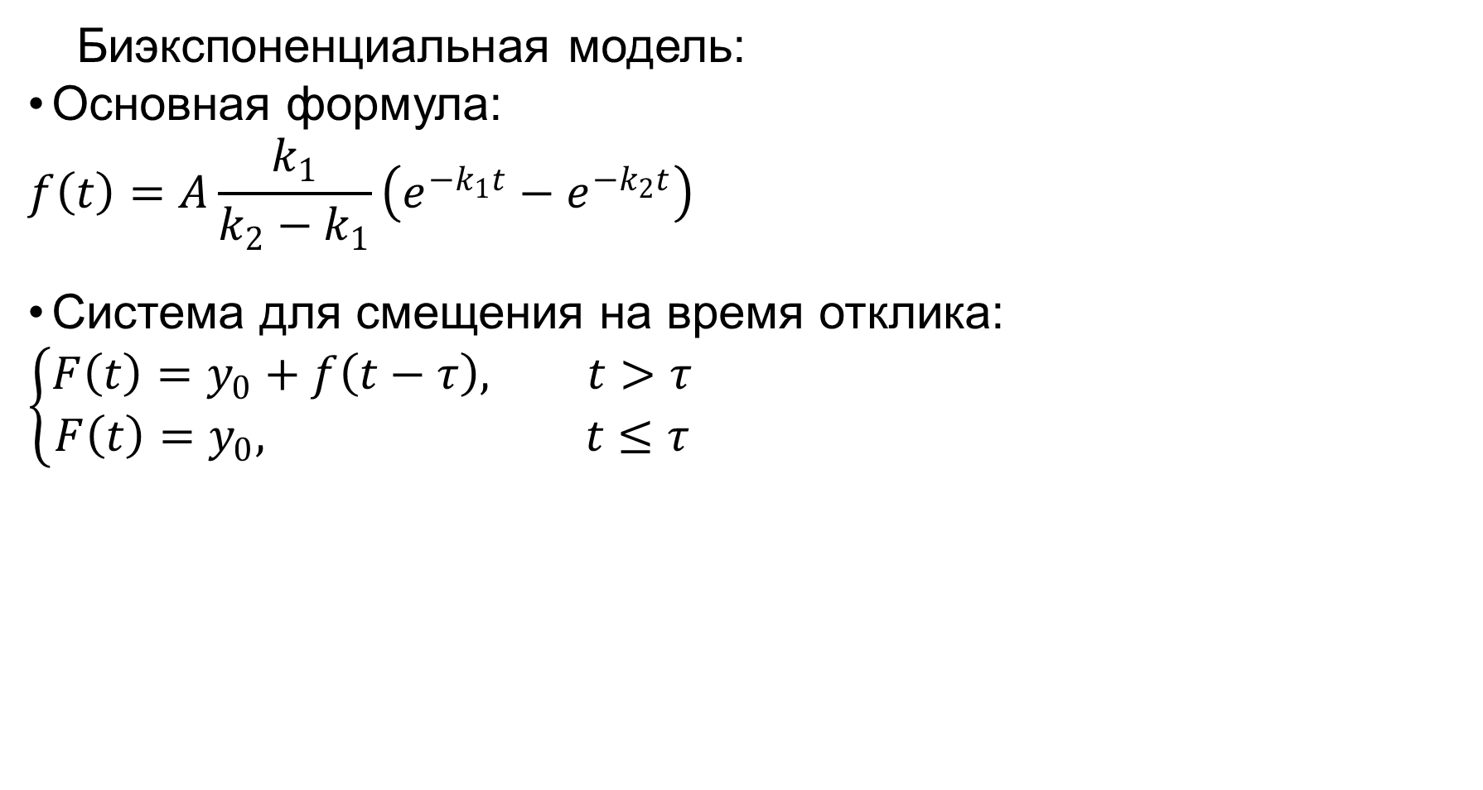
Метод аппроксимации
Биэкспоненциальная модель:
Основная формула:
$$f\left(t\right)=A\frac{k_{1}}{k_{2}−k_{1}}\left(e^{−k_{1}t}−e^{−k_{2}t}\right)$$
Система для смещения на время отклика:
$$\left\{\begin{aligned}F\left(t\right)=y_{0}+f\left(t−τ\right), t>τ \\ F\left(t\right)=y_{0}, t≤τ\end{aligned}\right.$$
17

Slide 18
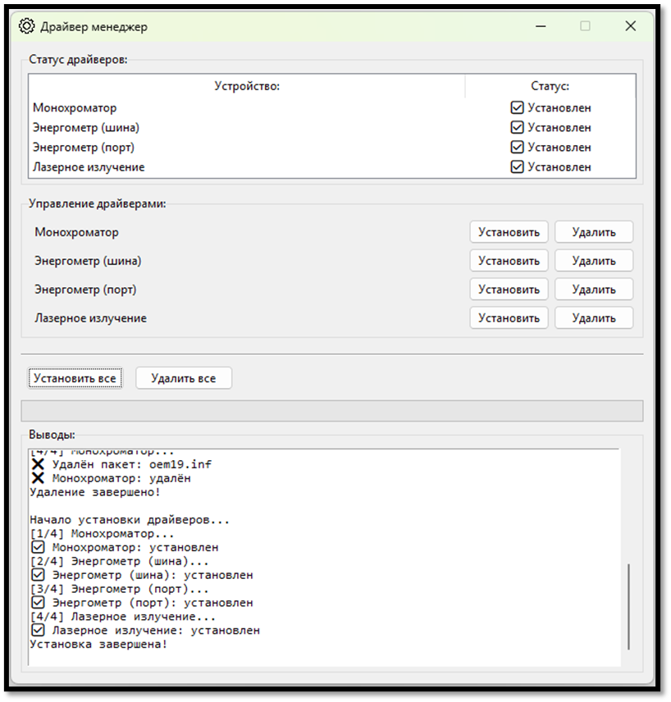
Менеджер драйверов
Возможности:
Отображение статуса драйверов каждого устройства.
Полная установка и удаление всех драйверов.
Выборочная установка и удаление конкретного драйвера.
Компоненты:
Инструкция установки (.inf).
Ядро драйвера (.sys).
Цифровая подпись (.cat).
Графический интерфейс
модуля установки драйверов
18

Slide 19
Сниффер трафика
Сниффер — программа или устройство для перехвата и анализа трафика между компьютером и оборудованием с целью изучения протокола обмена данными.
Назначение:
Производитель не предоставляет открытый API или SDK.
Неизвестен протокол обмена командами.
Необходимо понять, какие команды отправляются устройству.
Типы:
Программный (WireShark) — перехват пакетов на уровне операционной системы.
Аппаратный (Arduino) — физическое подключение между компьютером и устройством.
19

Slide 20
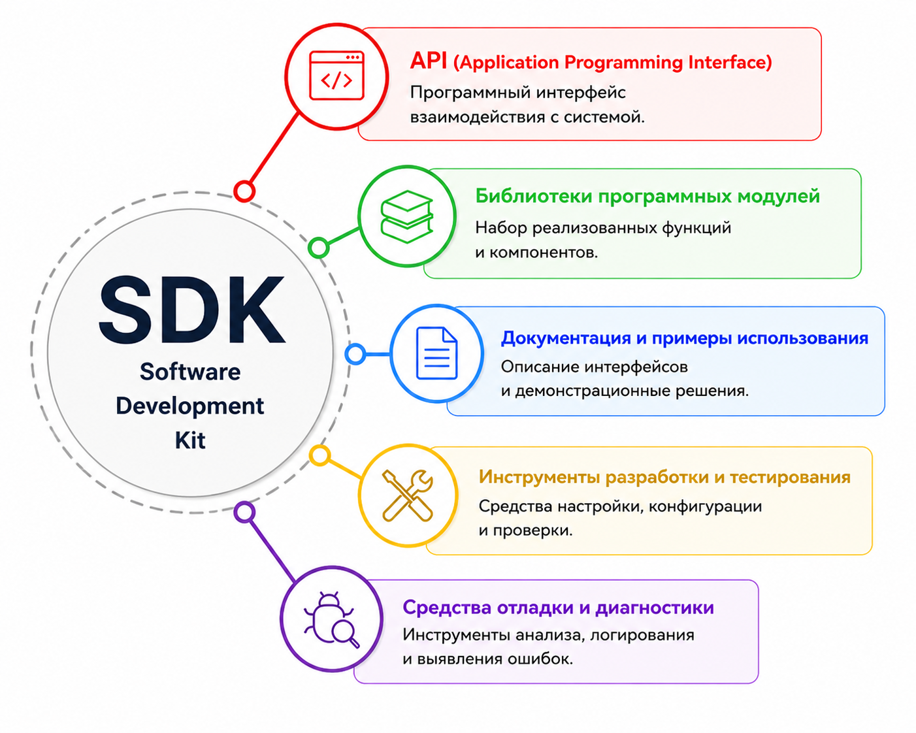
Программный комплект
SDK (Software Development Kit)
Набор инструментов разработки, предоставляемый производителем оборудования.
Преимущества:
Не требуется реверс-инжиниринг протокола.
Доступ ко всем функциям устройства.
Официальная поддержка производителя.
20

Slide 21
Разработка программного обеспечения для автоматизированного проведения экспериментов по изучению механизмов генерации синглетного кислорода
Студент-докладчик: Климов Богдан Алексеевич, гр. 22357
Научный руководитель: к.ф.-м.н., Ершов Кирилл Сергеевич
Место прохождения практики: ИХКГ СО РАН, гр. МФД

